Slide 1
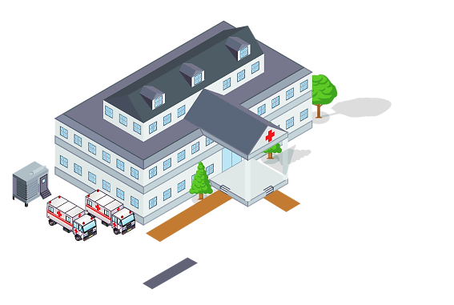
Tự nhiên và Xã hội
Chủ đề:
Con người
và sức khỏe
Con người
và sức khỏe
Con người
và sức khỏe
Con người
và sức khỏe

Slide 3
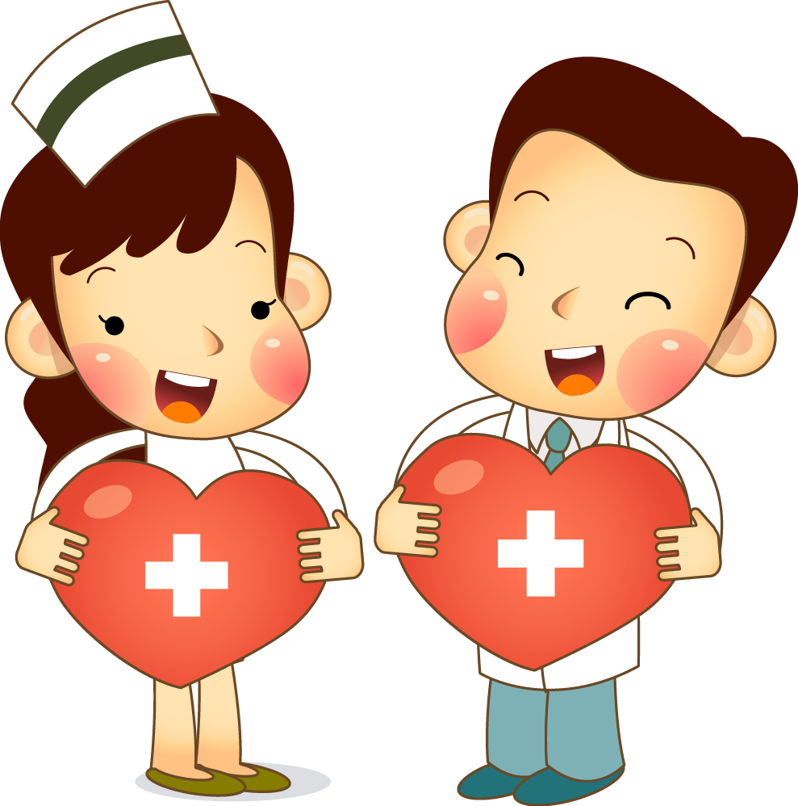
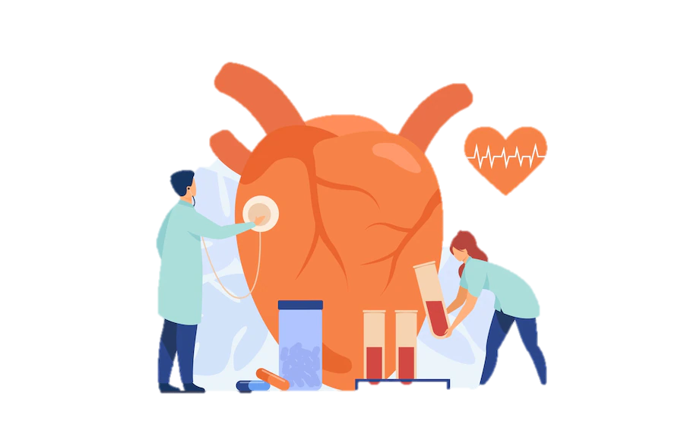
Thứ … ngày … tháng … năm …
Tự nhiên và Xã hội
Bài 21 - tiết 1
Cơ quan tuần hoàn
Cơ quan tuần hoàn

Slide 4
YÊU CẦU CẦN ĐẠT
HS chỉ và nói được tên các bộ phận chính của cơ quan tuần hoàn trên sơ đồ,
hình ảnh.
HS vận dụng các kiến thức đã học để xác định vị trí của tim và các mạch máu trên cơ thể.

Slide 5
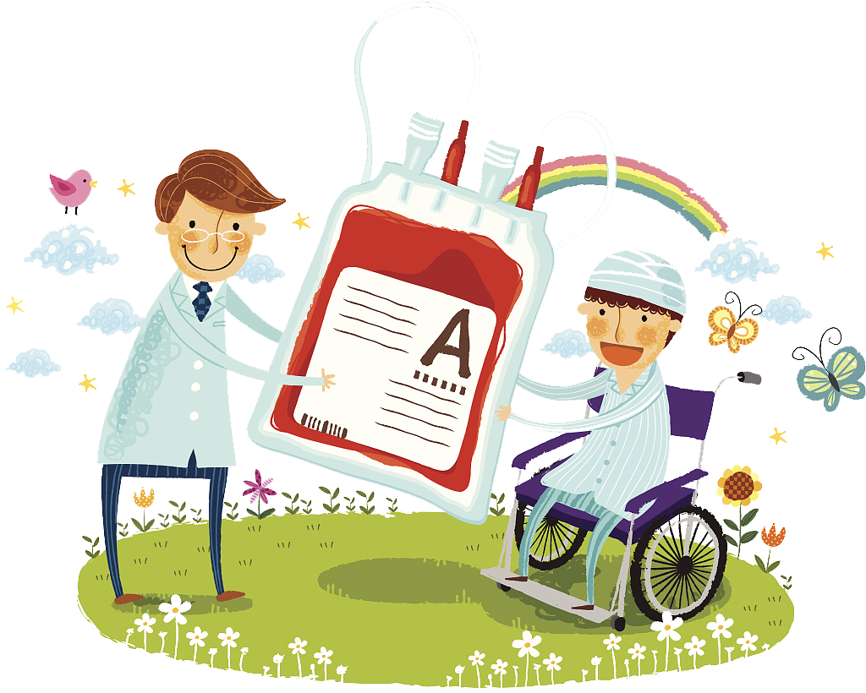
YÊU CẦU CẦN ĐẠT
Học sinh nhớ và tái hiện lại sơ đồ cơ quan tuần hoàn theo ý tưởng sáng tạo
của bản thân.

Slide 6
Khởi động
Khởi động

Slide 7
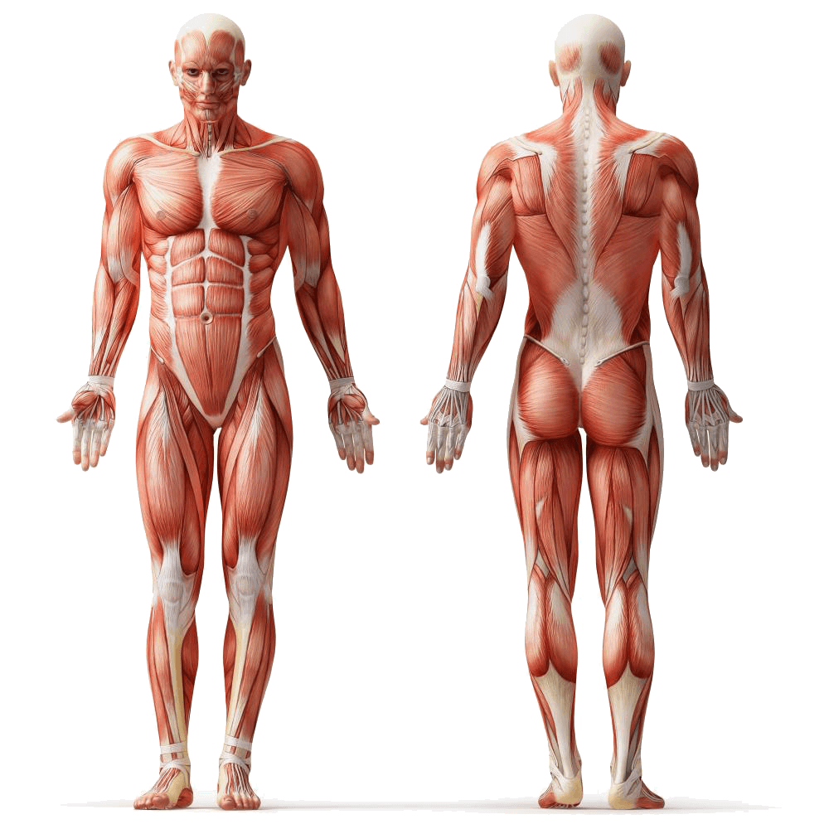
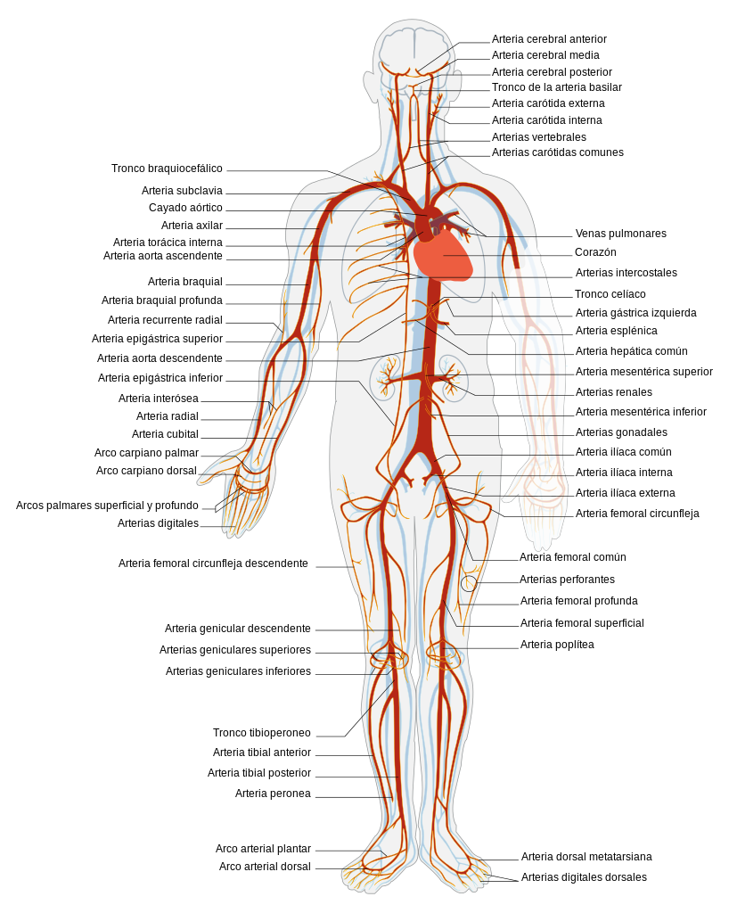
Phóng viên nhí
Phóng viên nhí

Slide 8
Phóng viên nhí
Phóng viên nhí
Một học sinh đóng vai phóng viên và phỏng vấn các bạn khác trong lớp câu hỏi: “Bạn biết gì về trái tim của mình?”

Slide 9
Phóng viên
nhí
Phóng viên
nhí
Mẫu:
Nếu không có
trái tim, con người không thể sống hay yêu thương.
Bạn biết gì về
trái tim của mình?

Slide 10
Phóng viên
nhí
Phóng viên
nhí
Mẫu:
Trái tim là bộ phận duy trì sự sống của con người.
Bạn biết gì về
trái tim của mình?

Slide 11
Phóng viên nhí
Phóng viên nhí

Slide 12
Phóng viên nhí
Phóng viên nhí
Tim ở bên trái lồng ngực, tim có 4 ngăn, tim đập liên tục không ngừng chỉ có đến khi con người chết đi, nhịp tim tăng khi vận động mạnh,….

Slide 13
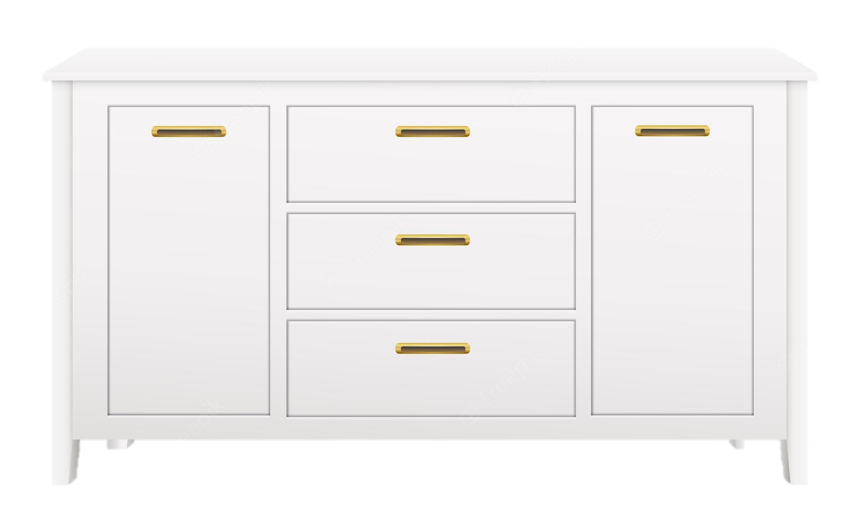
Hoạt động 1:
Tìm hiểu các bộ phận
của cơ quan tuần hoàn

Slide 15
Thảo luận nhóm

Slide 16
Trình bày trước lớp
Trình bày trước lớp
Trình bày
Nhận xét

Slide 17
Cơ quan tuần hoàn gồm có tim và các mạch máu. Tim nằm trong lồng ngực, giữa hai lá phổi. Các mạch máu nằm ở khắp các cơ quan trong cơ thể.
Cơ quan tuần hoàn gồm những bộ phận chính nào?

Slide 18
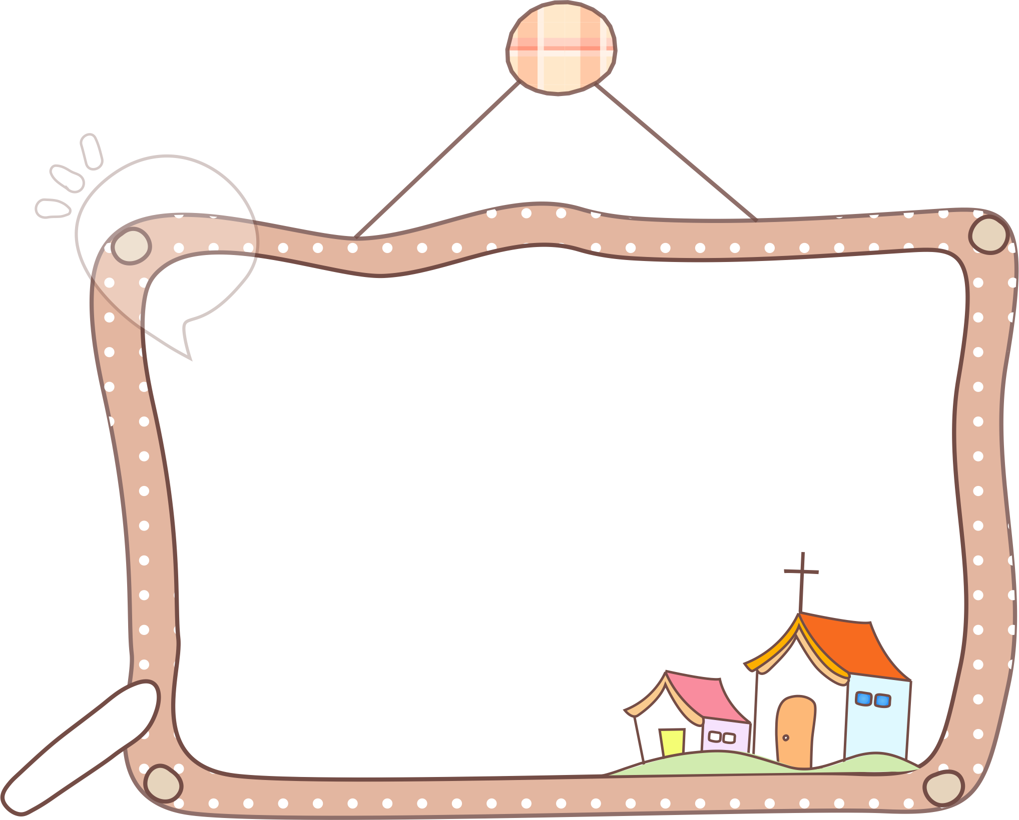
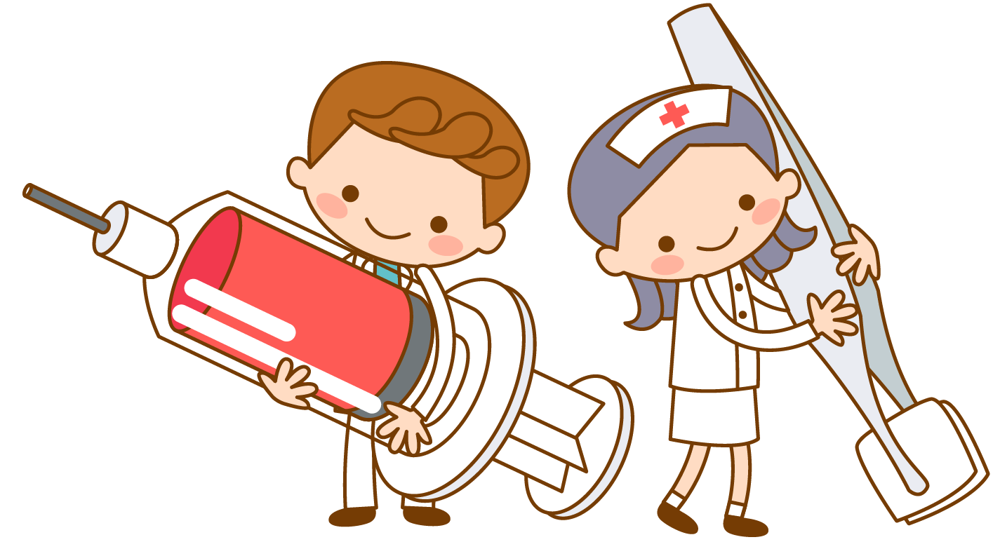
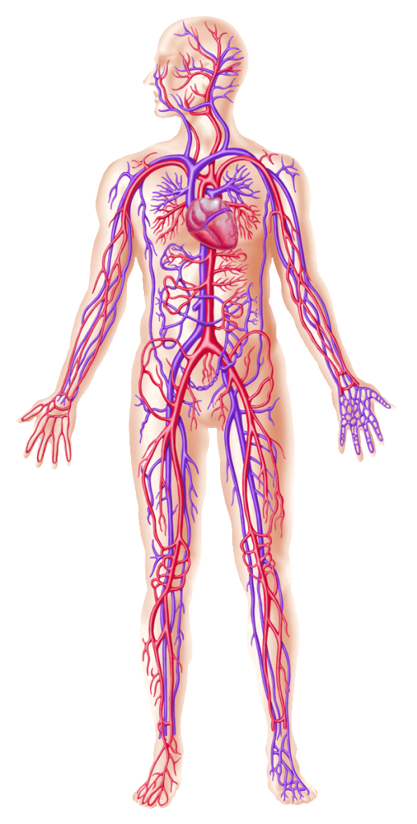
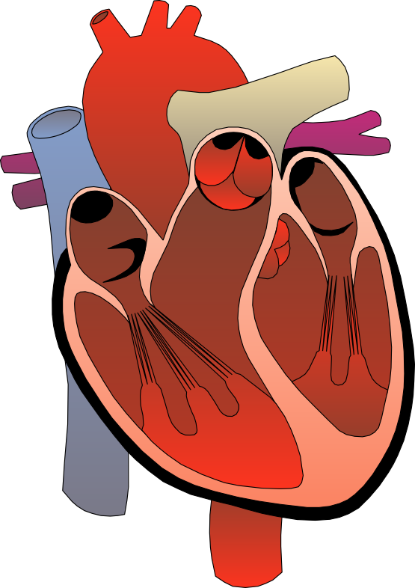
Hoạt động 2:
Thực hành: Xác định vị trí của tim và các mạch máu trên cơ thể

Slide 19
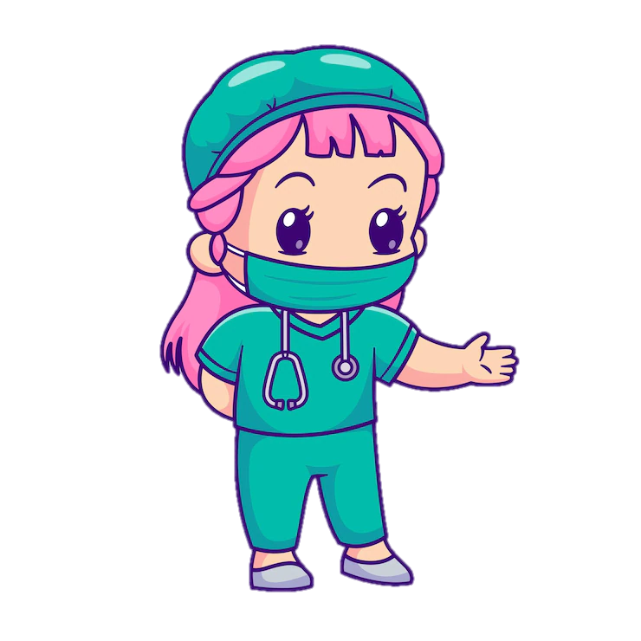
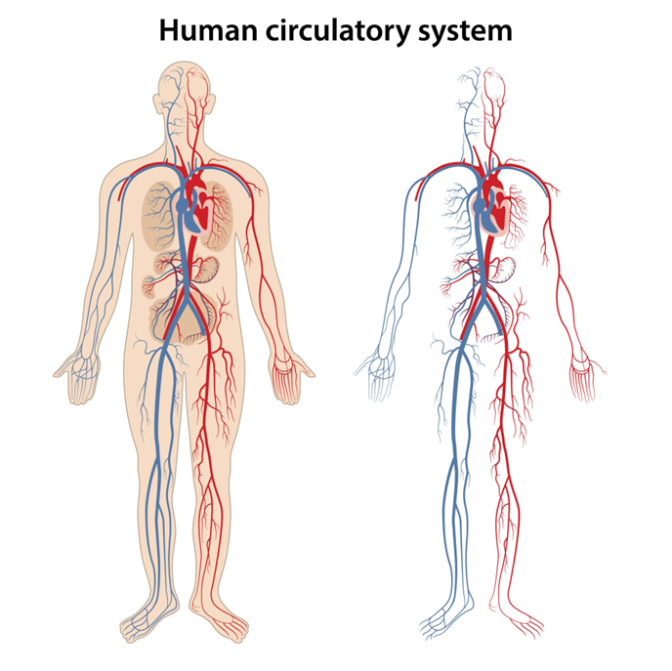
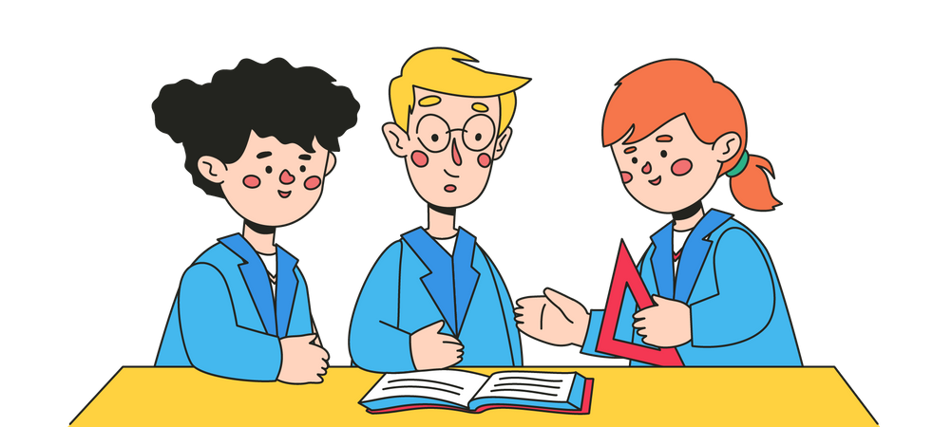

Slide 20
Em có cảm nhận như thế nào từ lồng ngực? Em hãy nêu tên bộ phận nằm trong lồng ngực trái của cơ quan tuần hoàn.

Slide 21
Khi đặt lòng bàn tay lên ngực trái của mình rồi ấn nhẹ, em cảm nhận được từng nhịp đập.

Slide 22
Bộ phận của cơ quan tuần hoàn nằm ở vị trí lồng ngực trái là tim.

Slide 23
Đặt ngón tay trỏ lên cổ tay của bạn và ấn nhẹ.

Slide 24
Ngoài cổ tay, em thấy mạch máu còn có ở những vị trí nào trên cơ thể?

Slide 25
Mạch máu còn có ở tất cả vị trí trên cơ thể chúng ta.

Slide 26
Qua hai hoạt động thực hành, em rút ra được điều gì?

Slide 27
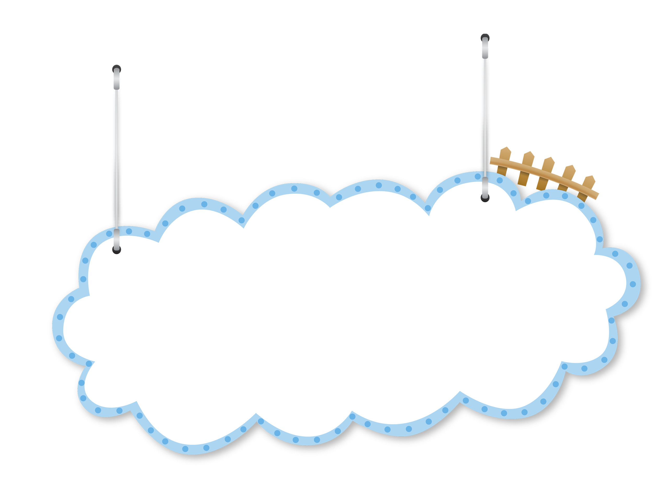
Tim nằm ở vùng giữa ngực, hơi nghiêng về bên trái.
Các mạch máu nằm ở khắp các cơ quan trong cơ thể.

Slide 28
Hoạt động 3:
Thực hành vẽ, xé, dán
sơ đồ cơ quan tuần hoàn

Slide 29
Cùng bạn vẽ, xé dán sơ đồ cơ quan
tuần hoàn và chia sẻ
Học sinh mỗi đội vẽ hình người lên giấy và xé trái tim dán lên hình người đã vẽ

Slide 30
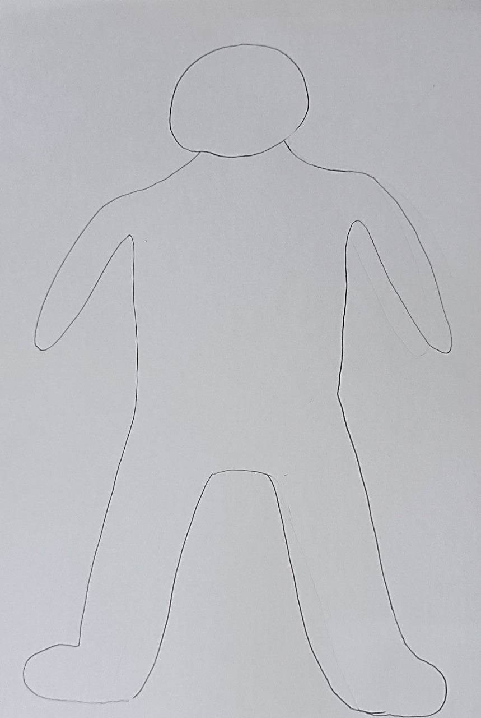
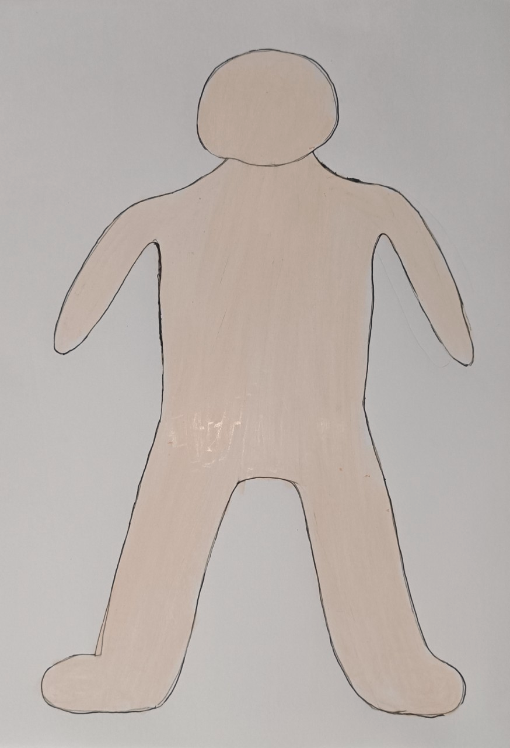
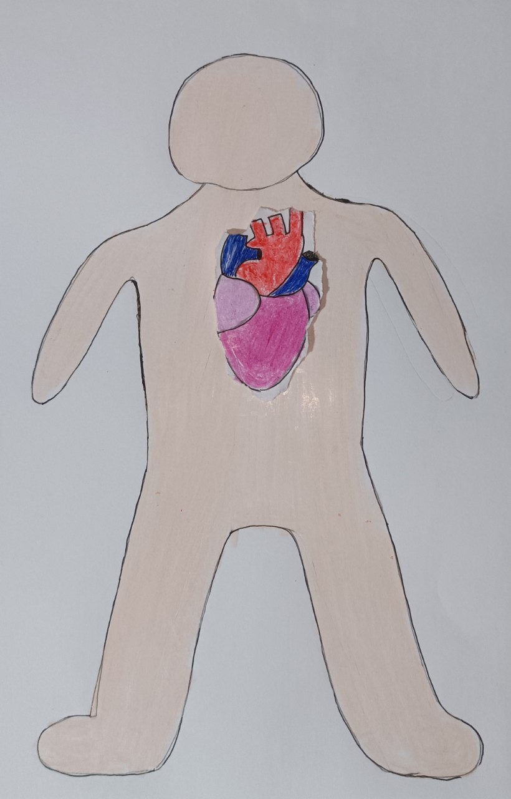
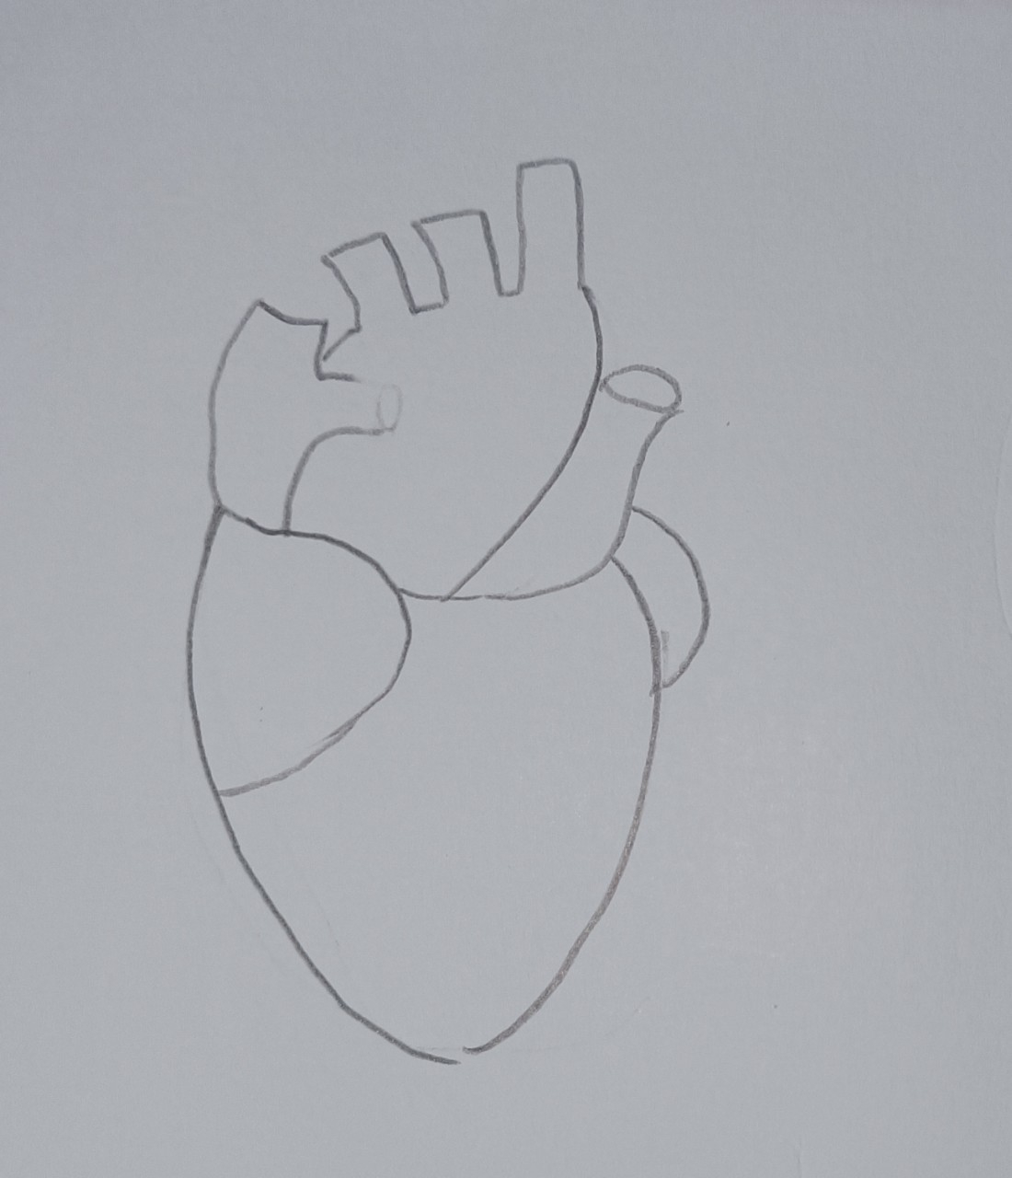
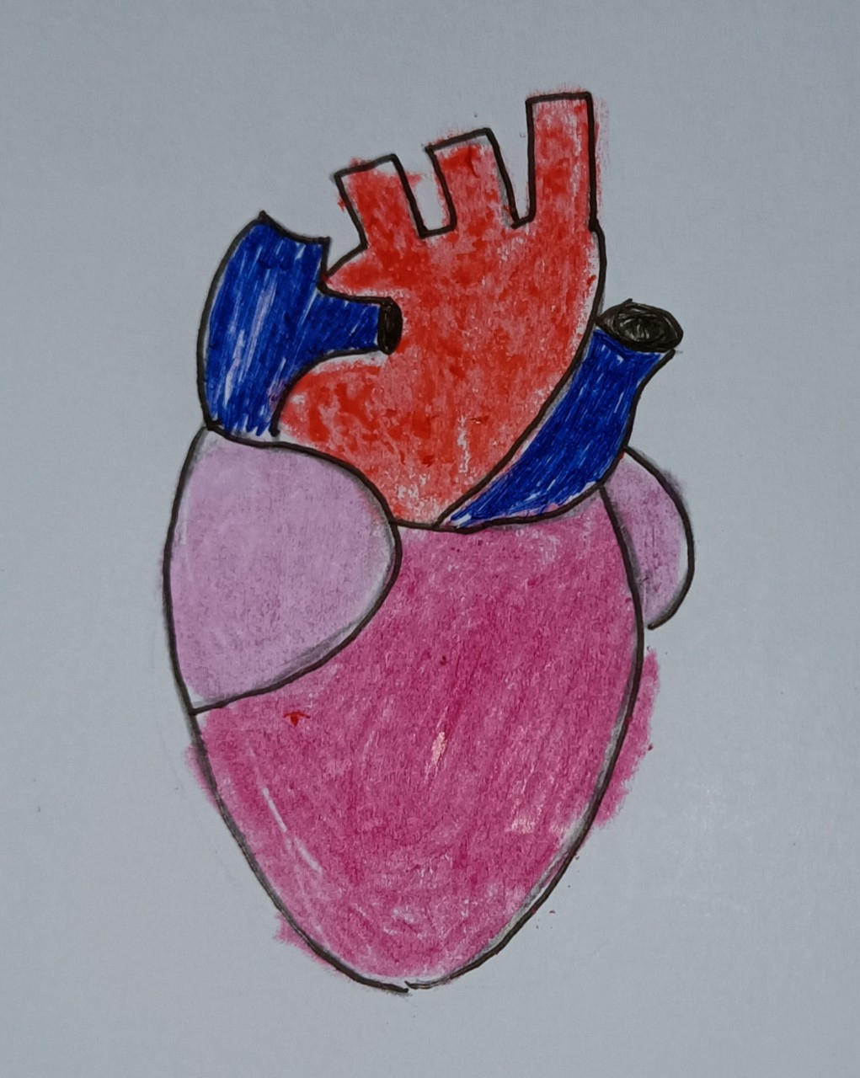
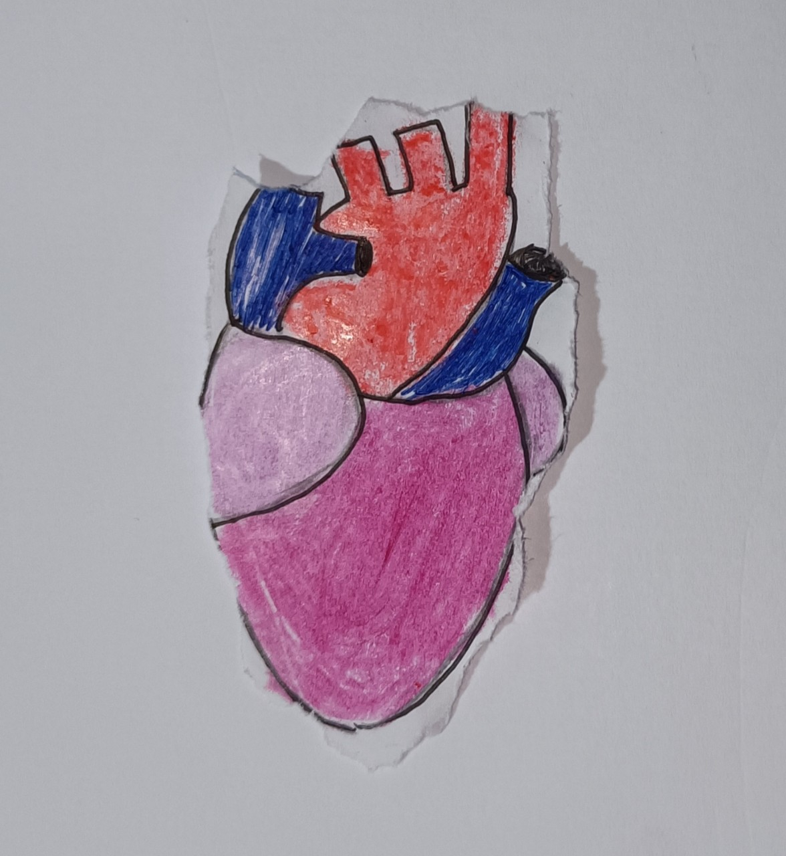
Mẫu:

Slide 31
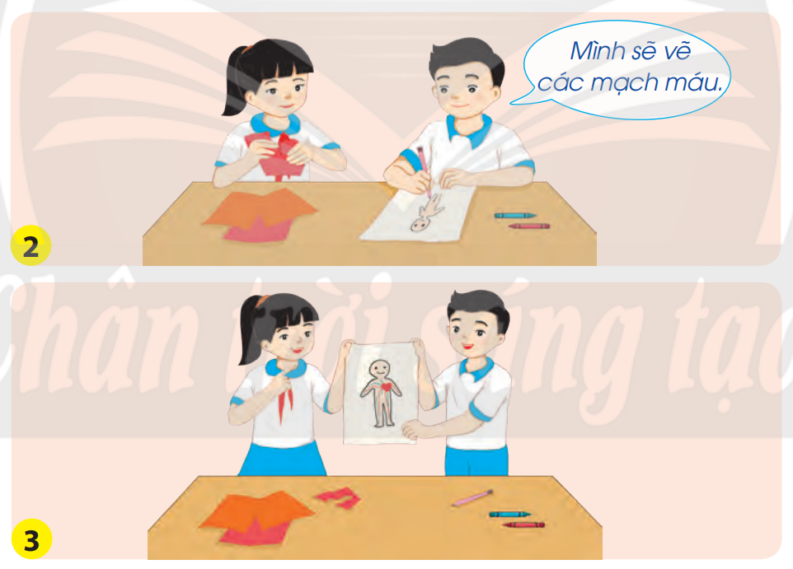
Thực hành
Thực hành

Slide 32
Trình bày
Nhận xét
Trình bày trước lớp
Trình bày trước lớp

Slide 33
HOẠT ĐỘNG TIẾP NỐI
SAU BÀI HỌC

Slide 34
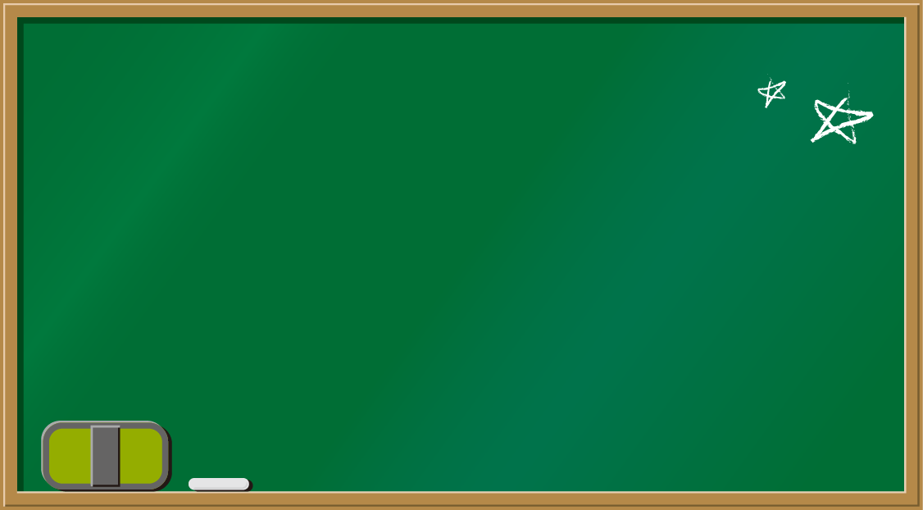
Học sinh về nhà vẽ một
bức tranh về cơ thể người trên sơ đồ và các mạch máu.

Slide 35
TẠM BIỆT
và
HẸN GẶP LẠI
TẠM BIỆT
và
HẸN GẶP LẠI

